Slide 1
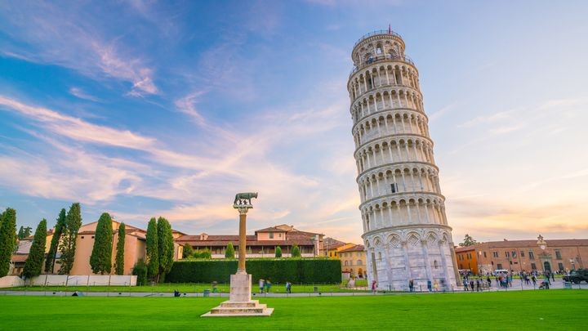
Kinematika
© 2026+ RNDr. Čeněk Kodejška, Ph.D.

Slide 2
1 Základní pojmy
G1 - Kinematika
Mechanika
Kinematika – JAK se tělesa pohybují (nestuduje příčinu pohybu)
Dynamika – PROČ se tělesa pohybují (studuje příčinu pohybu, např. sílu)
Řecká abeceda (vybraná písmena používaná ve fyzice)
Název alfa beta gama delta
malé význam velké význam
α úhel, teplotní součinitel délkové roztažnosti, teplotní součinitel el. odporu, konstanta jemné struktury
β úhel, typ radioaktivního rozpadu, teplotní součinitel objemové roztažnosti
γ δ
úhel, typ rozpadu, foton
součinitel tlumení
Γ Δ
gamma funkce
změna veličiny (rozdíl dvou hodnot téže veličiny) baryon delta, Laplaceův operátor, neurčitost
epsilon éta kappa lambda
ε η κ
relativní prodloužení, permitivita prostředí účinnost, viskozita, mezon éta
Poissonova konstanta
λ vlnová délka, tepelná vodivost,
přeměnová konstanta (relativní úbytek jader za 1 s)
předpona mikro, permeabilita prostředí, mion kinematická viskozita, neutrino
rameno valivého odporu
hustota, měrný el. odpor
normálové napětí, povrchové napětí, plošná hustota el. náboje,
Stefan-Boltzmannova konstatnta
smykové napětí, střední doba života částice, tauon
úhel, relativní vlhkost, fázový posun, el. potenciál, optická mohutnost, zlatý řez
vlnová funkce v kvantové fyzice
úhlová rychlost, úhlová frekvence
Λ
kosmologická konstanta, hyperon lambda
mý ný ksí ró
sigma
μ ν ξ ρ σ
Ξ
hyperony ksí
Σ
sumační (součtový symbol), hyperony sigma
tau fí
τ φ
Φ Ψ Ω
absolutní vlhkost, magnetický indukční tok
faktor psí – paranormální jevy
Ohm (jednotka el. odporu), hyperon omega
psí omega
ψ ω

Slide 3
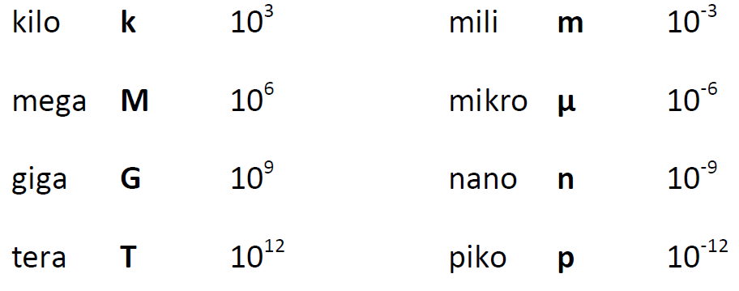
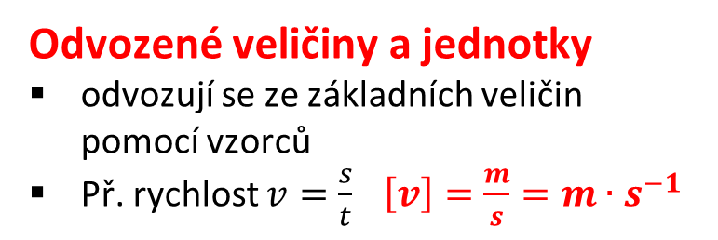
G1 - Kinematika
Předpony
Fyzikální veličina
smluvené označení: V, v, T, t, F
číselná hodnota: 3; 2,5
jednotka: m³, kg, K, s, N
Základní veličiny a jednotky SI
Odvozené veličiny a jednotky
odvozují se ze základních veličin pomocí vzorců
Př. rychlost $v=\frac{s}{t}$ $\left[v\right]=\frac{m}{s}=m∙s^{−1}$
1) délka | l | metr | m
2) hmotnost | m | kilogram | kg
3) čas | t | sekunda | s
4) elektrický proud | I | ampér | A
5) termodynamická teplota | T | kelvin | K
6) látkové množství | n | mol | mol
7) svítivost | I | kandela | cd
značení: [m] = kg

Slide 4
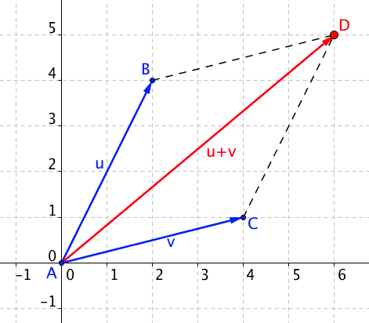
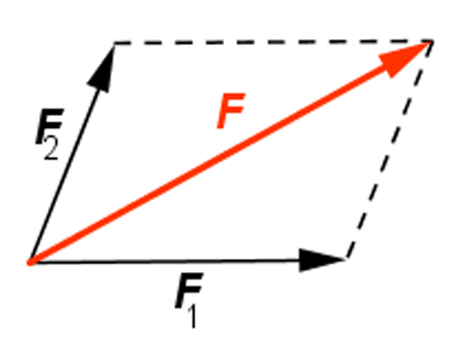
G1 - Kinematika
Skalární a vektorové fyzikální veličiny
skalární: určujeme velikost; př. hmotnost, délka, objem, teplota, čas(?), energie, práce, výkon
vektorové: určujeme velikost a SMĚR; př. síla, rychlost, zrychlení, hybnost; v textu označeny tučně nebo šipkou nad danou veličinou
Sčítání vektorů
1) grafické – doplnění na rovnoběžník
α

Slide 5
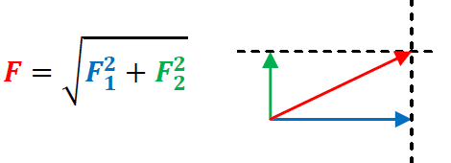
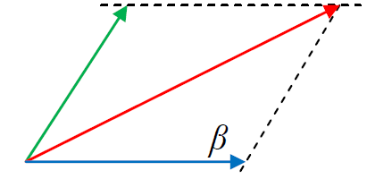
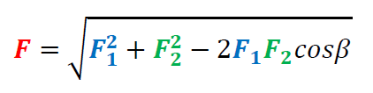
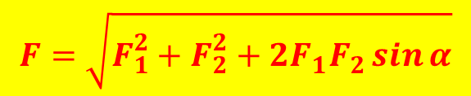
G1 - Kinematika
početní
  Vektory (síly) stejného směru
  F = F₁ + F₂
b)
Vektory (síly) opačného směru F = F1 – F2
c) Kolmé vektory (síly) – Pythagorova věta:
d) Vektory obecného směru – věta kosinová:
α
α
Praktický výpočet pomocí úhlu
$$F=\sqrt{F_{1}^{2}+F_{2}^{2}+2F_{1}F_{2}\sin{α}}$$

Slide 6
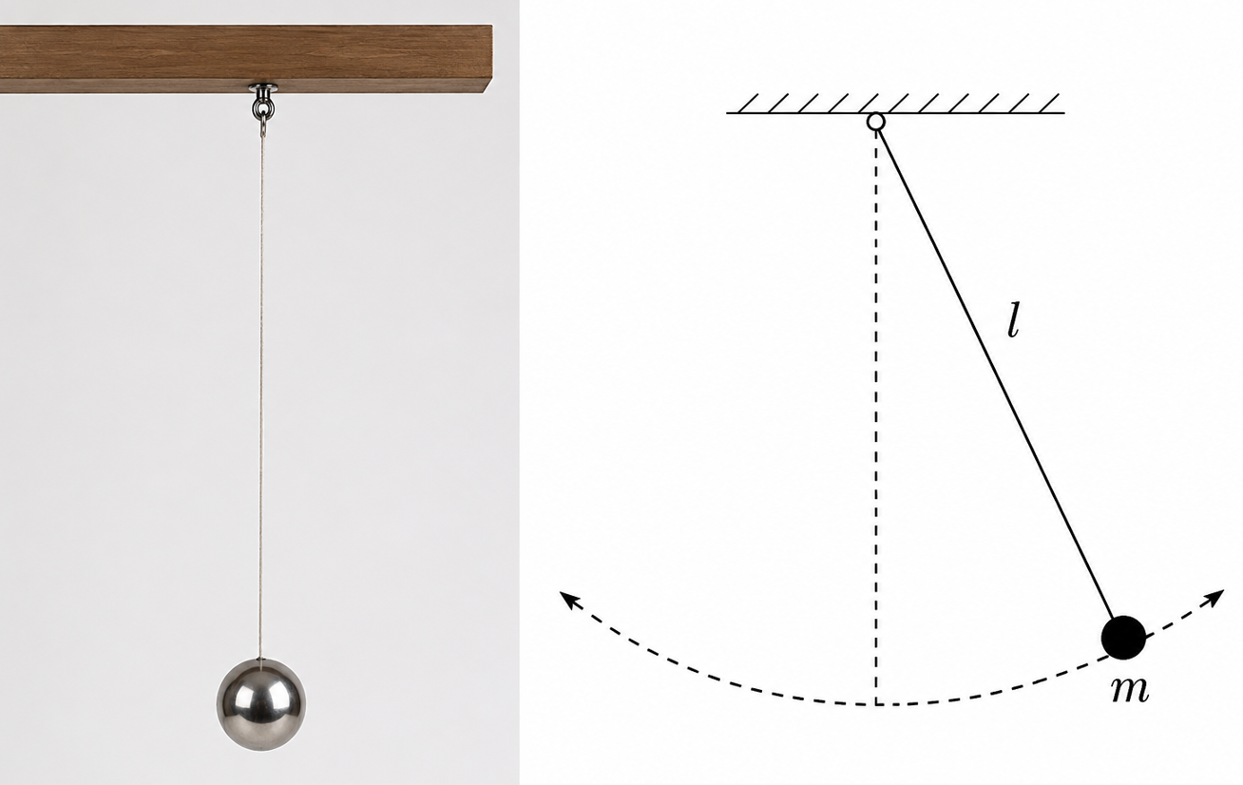
2 Hmotný bod (HB) a jeho vlastnosti
G1 - Kinematika
Hmotný bod – zjednodušení popisu fyz. děje
zanedbáváme rozměry tělesa
nezanedbáváme hmotnost
Př. HB: kyvadlo, auto, Venuše, elektron

Slide 7
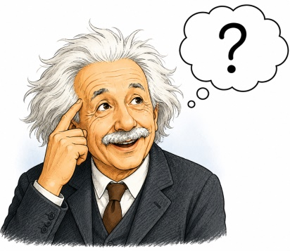
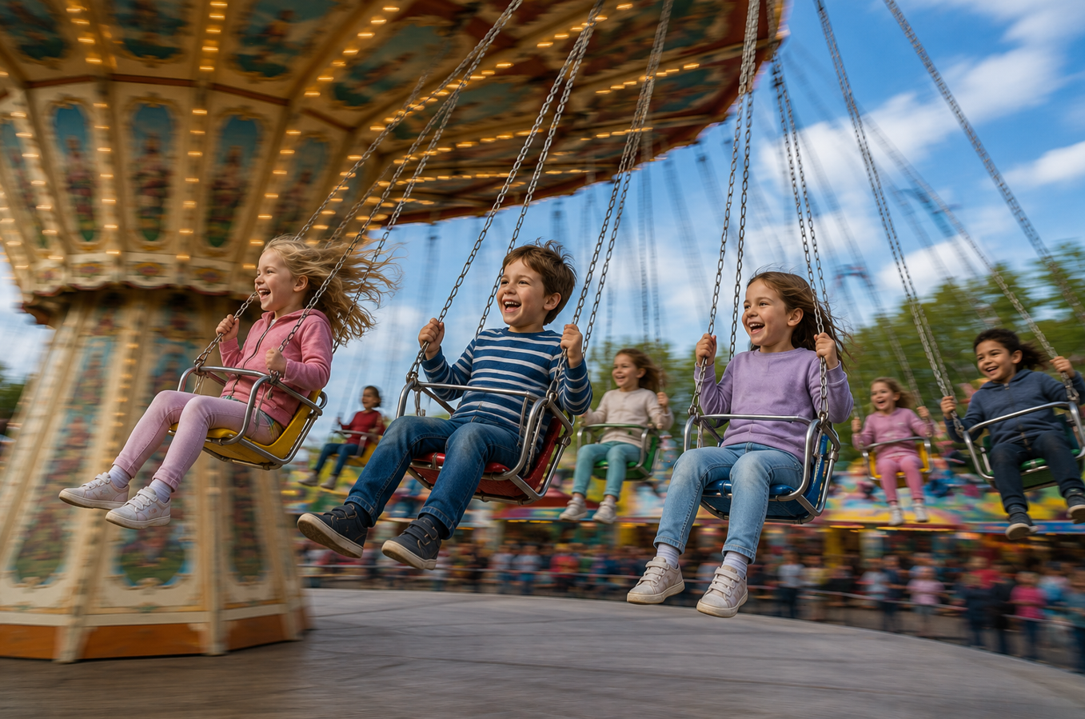
Klid a pohyb tělesa
G1 - Kinematika
Jsou děti na kolotoči v klidu nebo v pohybu?
Vůči sedačce jsou děti v klidu, vůči okolní silnici jsou v pohybu.
Klid i pohyb tělesa je relativní – záleží na volbě vztažné soustavy.
Vztažná soustava – těleso, vůči kterému vztahujeme pohyb jiného tělesa.
Nejčastěji je to povrch Země.

Slide 8
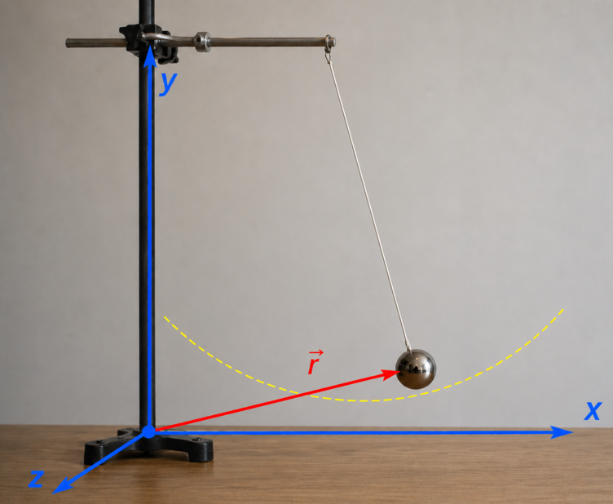
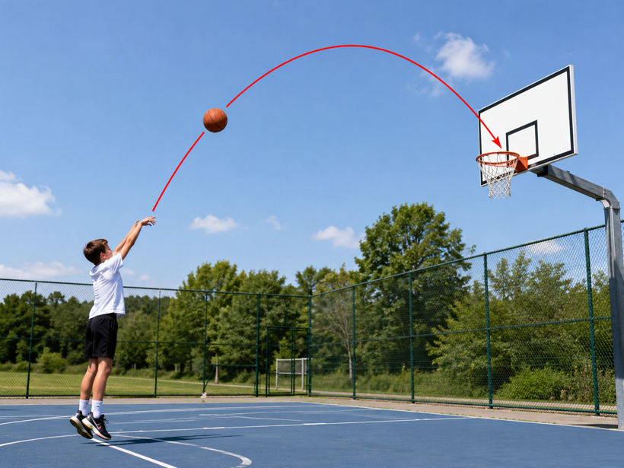
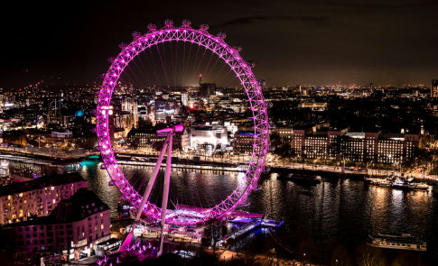

G1 - Kinematika
Poloha hmotného bodu
V prostoru má každý bod 3 souřadnice: A [x, y, z]
Jeho vzdálenost od počátku souřadné soustavy (bod O[0;0;0;] je dána velikostí polohového vektoru r
$$\left|r\right|=\sqrt{\text{x}\text{2} \text{+} \text{y}\text{2} \text{+} \text{z}\text{2}}$$
Trajektorie a dráha hmotného bodu
Jsou trajektorie a dráha synonyma?
Po jaké trajektorii se pohybuje
a) Země kolem Slunce
b) hozený míč
c) sedačka London eye

Slide 9
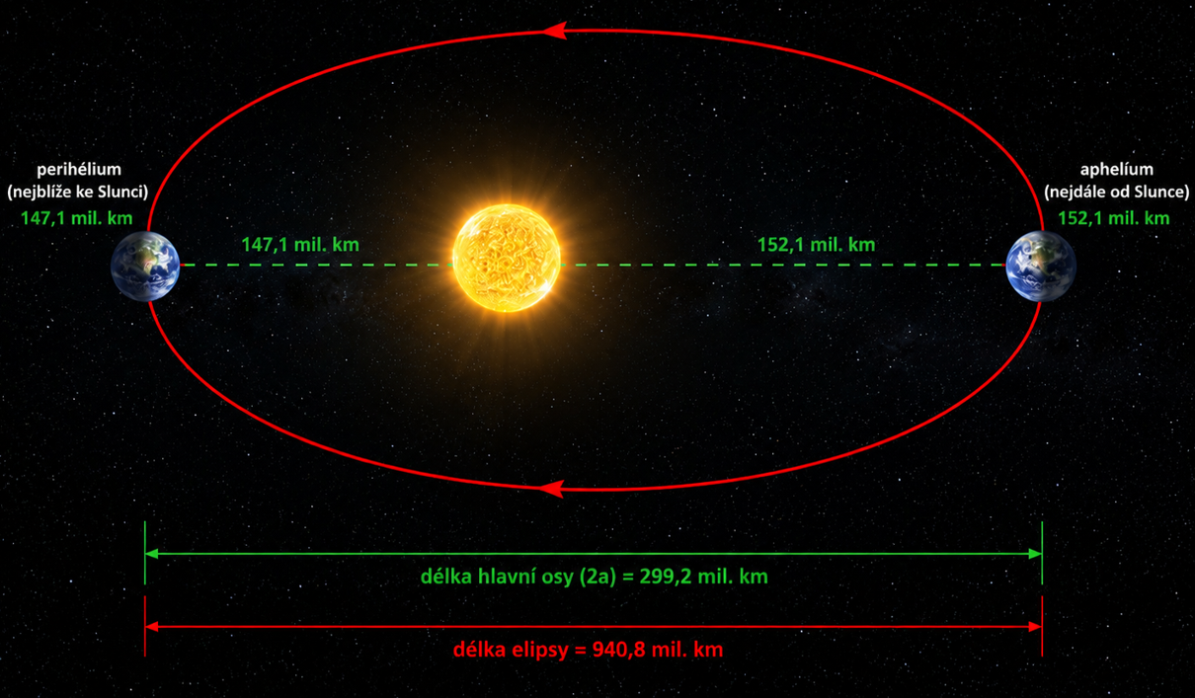
G1 - Kinematika
elipsa
parabola
kružnice
Trajektorie – geometrická křivka (čára) po které se bod pohybuje
Př. pohyb Země kolem Slunce – elipsa, hozený míč – parabola, elektron v magnetickém poli – spirála, lopatka větráku – kružnice

Slide 10
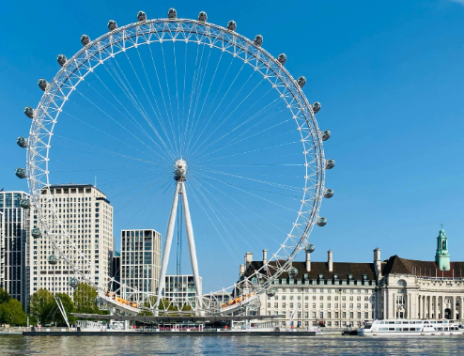
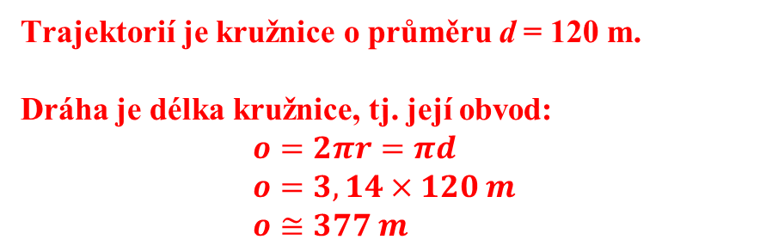
G1 - Kinematika
dráha – s [s] = m
skalární fyzikální veličina
udává délku trajektorie, kterou těleso při pohybu urazí
Zjistěte, jaký průměr má London eye a vypočítejte délku trajektorie při jednom otočení.
d = 120 m
Trajektorií je kružnice o průměru d = 120 m.
Dráha je délka kružnice, tj. její obvod:
$$o=2πr=πd \\ o=3,14×120 m \\ o≅377 m$$
Rozdělení pohybů podle trajektorie
přímočaré – trajektorie je přímka
křivočaré – trajektorie je jakákoliv ostatní křivka

Slide 11
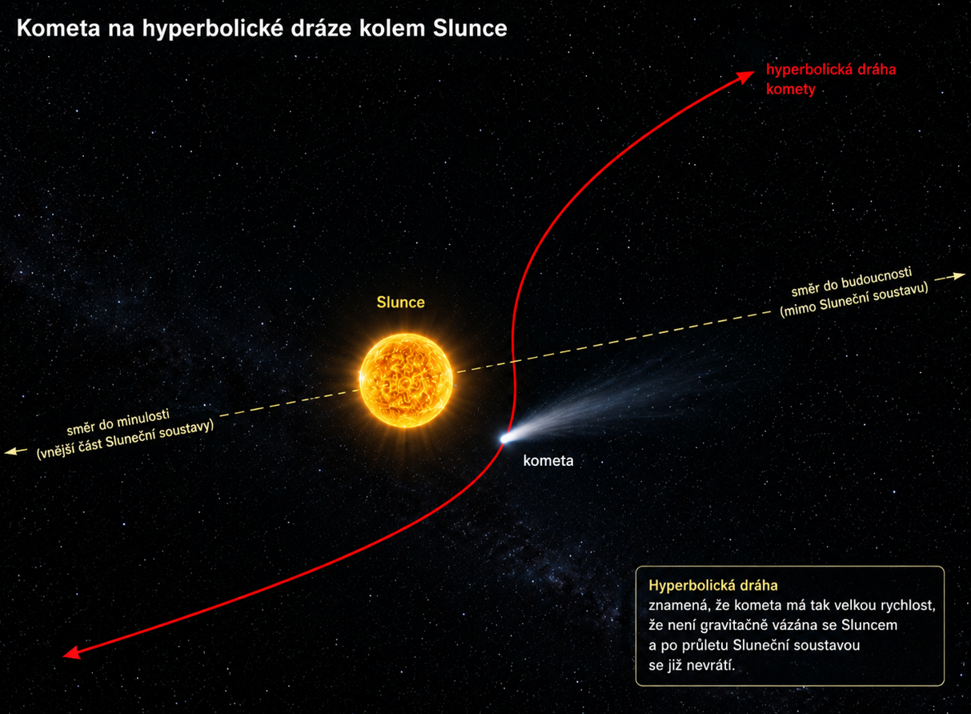
G1 - Kinematika
Neobvyklé trajektorie
hyperbola

Slide 12
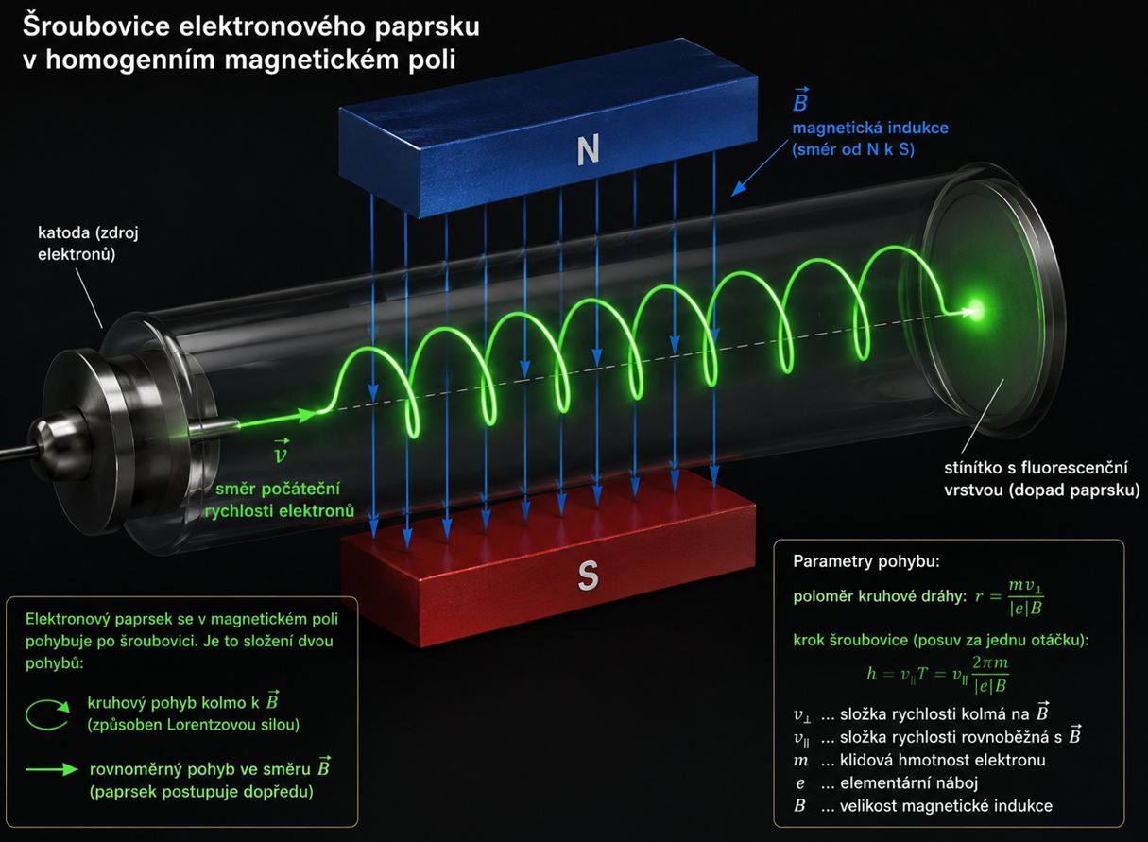
G1 - Kinematika
Neobvyklé trajektorie
šroubovice

Slide 13

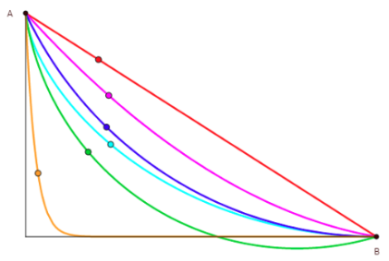
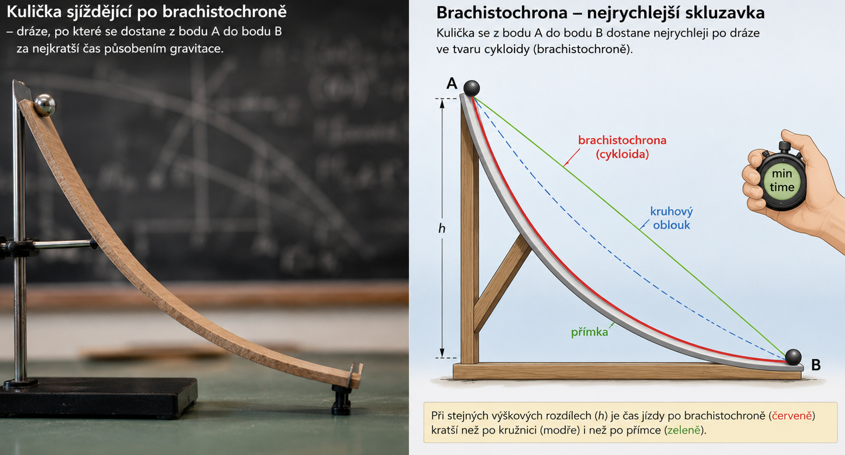
G1 - Kinematika
Po jaké trajektorii se kulička v gravitačním poli dostane nejrychleji z bodu A do bodu B?
Neobvyklé trajektorie –
brachistochrona

Slide 14
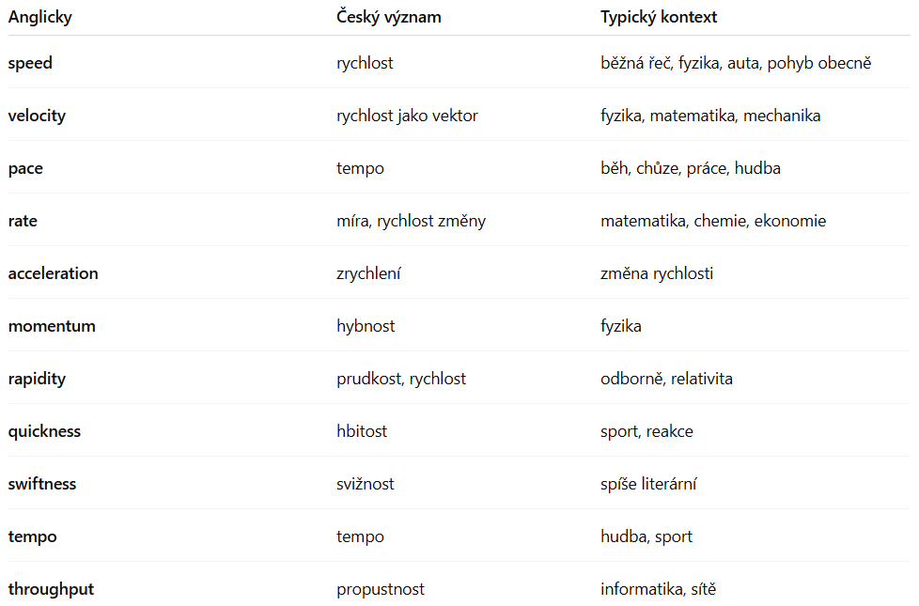
G1 - Kinematika
3 Rychlost hmotného bodu
Proč se rychlost značí písmenkem v?
Jaké výrazy pro rychlost existují v AJ?

Slide 15
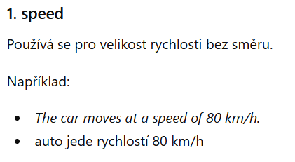
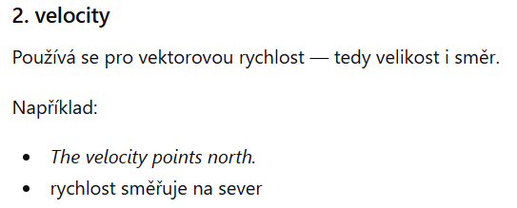
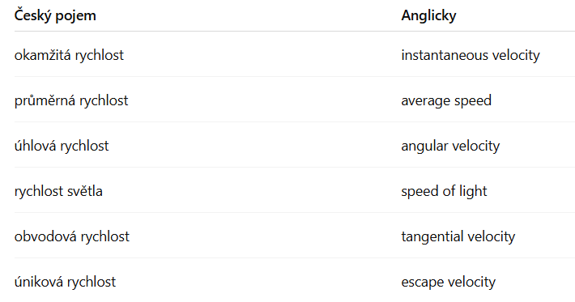
G1 - Kinematika
Terminologie v odborných učebnicích

Slide 16
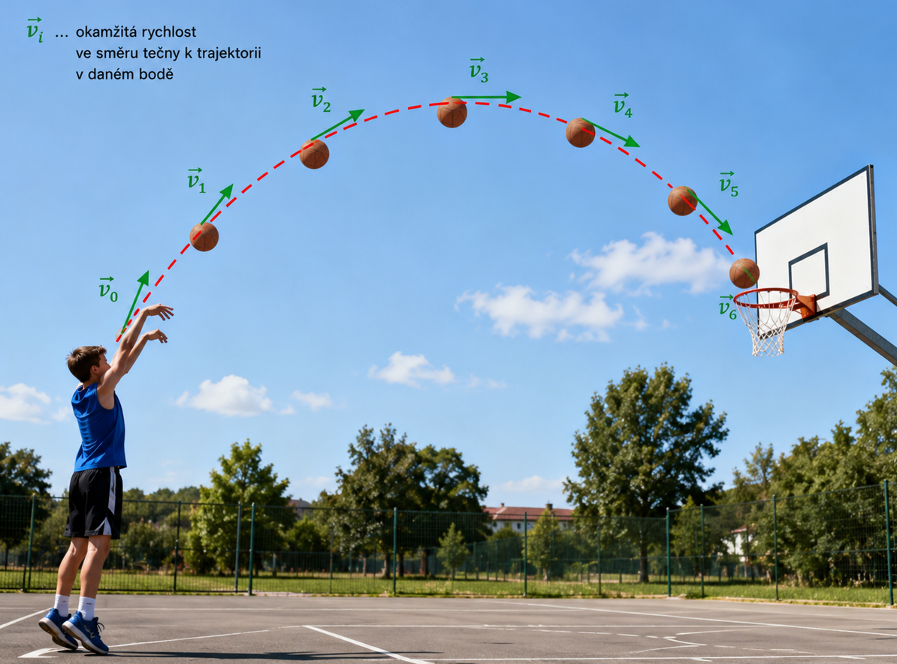
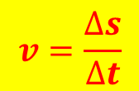
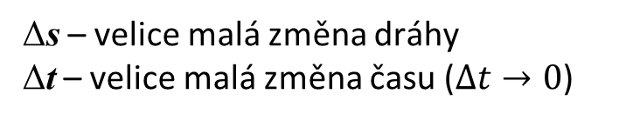
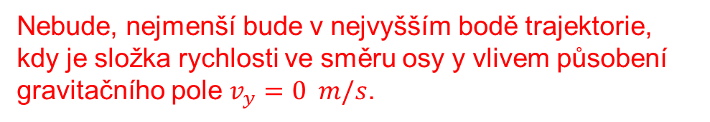
G1 - Kinematika
okamžitá rychlost – v [v] = m/s = m s⁻¹
vektorová fyzikální veličina
rychlost v daném bodě má vždy směr tečny k dané křivce
$$v=\frac{∆s}{∆t}$$
Δs – velice malá změna dráhy
Δt – velice malá změna času ($∆t→0$)
Podle změny velikosti okamžité rychlosti dělíme pohyby na:
rovnoměrné – velikost okamžité rychlosti se nemění – je konstantní
nerovnoměrné – velikost rychlosti se mění
Bude při pohybu míče jeho rychlost stále stejná?
Nebude, nejmenší bude v nejvyšším bodě trajektorie, kdy je složka rychlosti ve směru osy y vlivem působení gravitačního pole $v_{y}=0 m/s$.

Slide 17
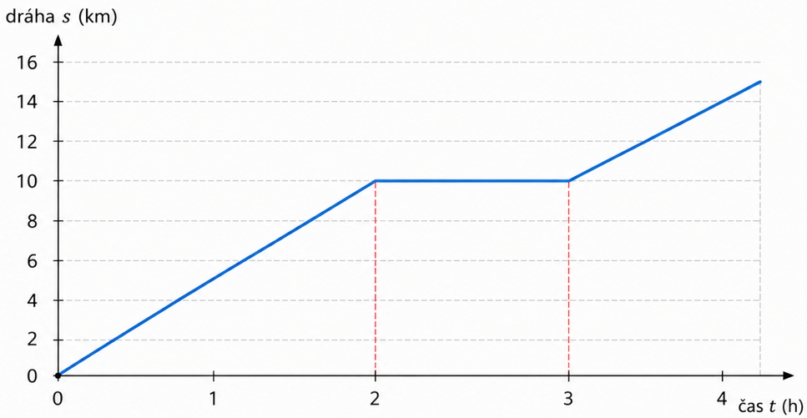
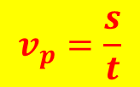
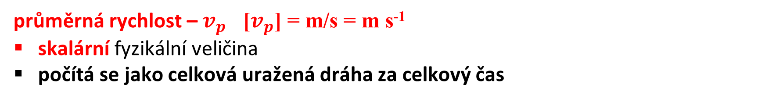
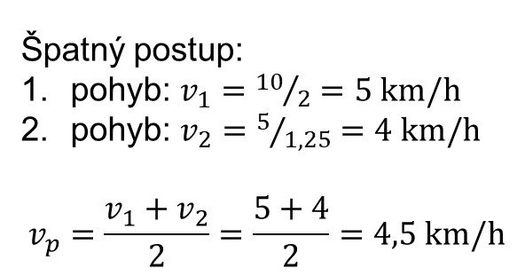
G1 - Kinematika
průměrná rychlost – $v_{p}$ [$v_{p}$] = m/s = m s⁻¹
skalární fyzikální veličina
počítá se jako celková uražená dráha za celkový čas
$$v_{p}=\frac{s}{t}$$
s – celková dráha, kterou těleso urazí
t – celkový čas pohybu
Jaká je průměrná rychlost turisty, jehož pohyb v terénu je znázorněn na grafu?
Špatný postup:
pohyb: $v_{1}={10}/2=5 km/h$
pohyb: $v_{2}=5/{1,25}=4 km/h$
$$v_{p}=\frac{v_{1}+v_{2}}{2}=\frac{5+4}{2}=4,5 km/h$$

Slide 18
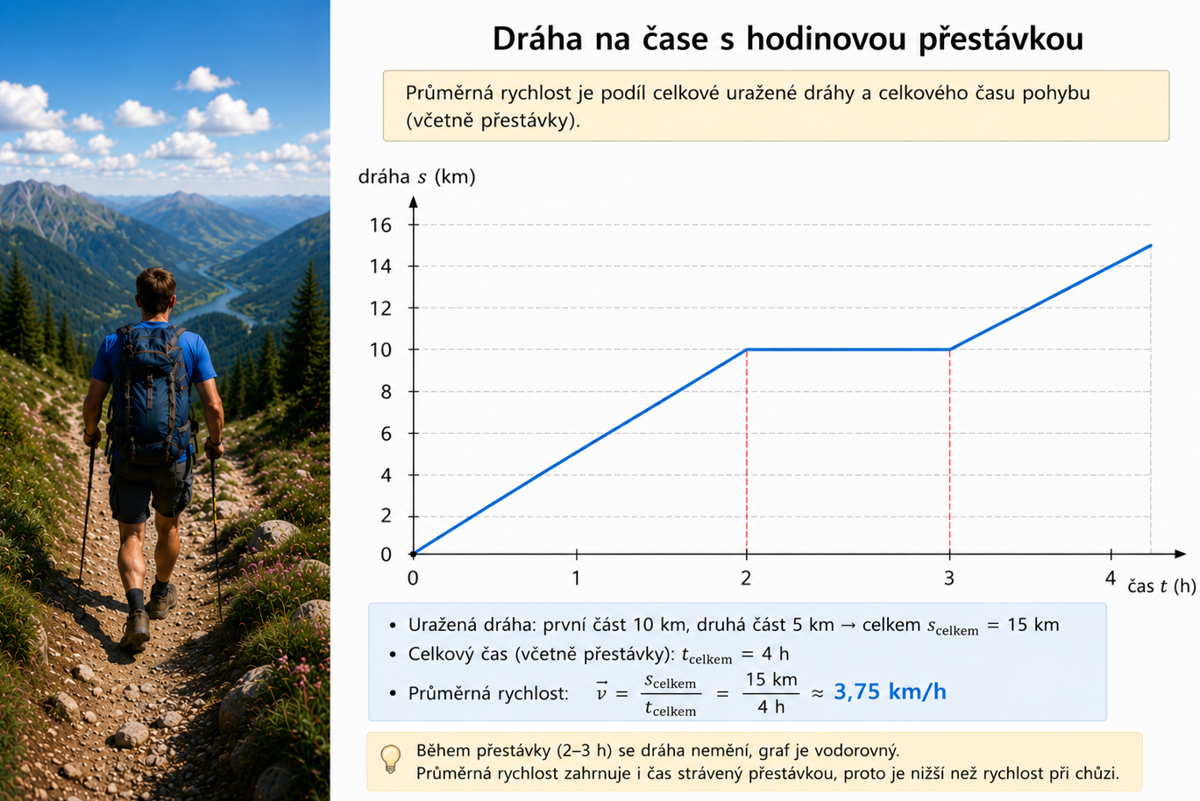
G1 - Kinematika
4,25 h
3,53 km/h
4,25 h

Slide 19
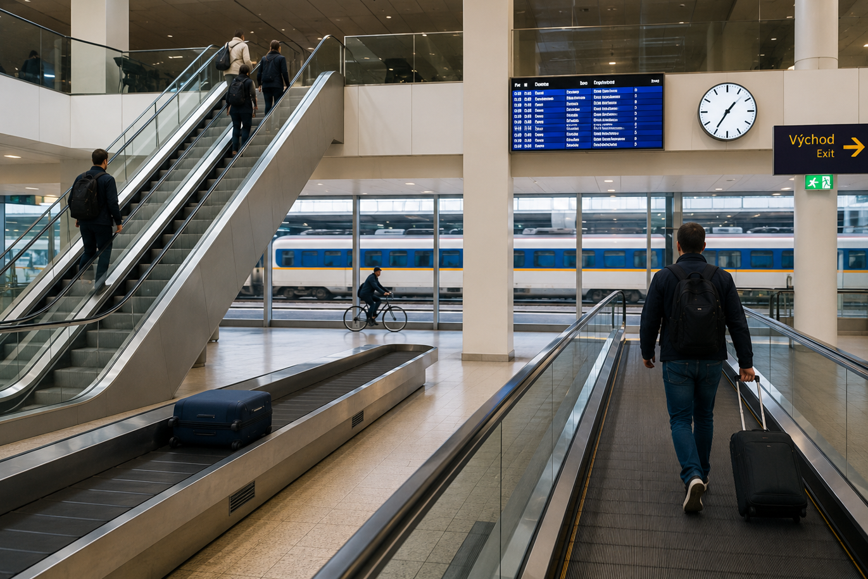
G1 - Kinematika
4 Rovnoměrný přímočarý pohyb
Co všechno se na fotografii pohybuje rovnoměrně přímočaře?
Eskalátor, zavazadlový pás, kufr, turista, cyklista, vlak

Slide 20
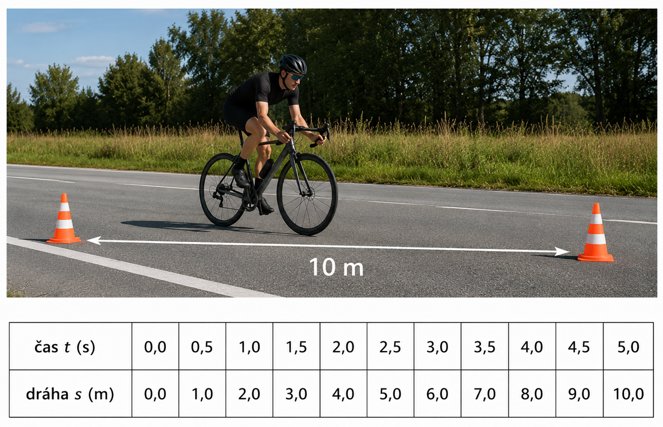
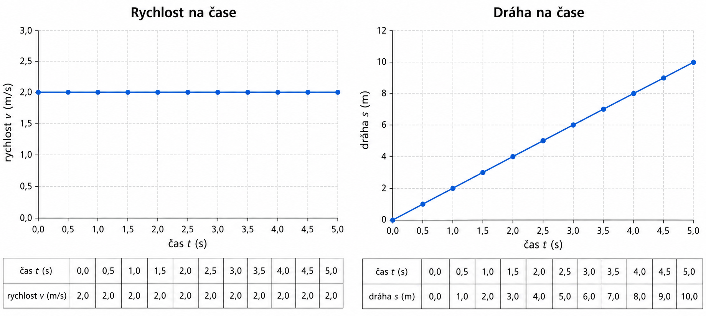


G1 - Kinematika
4 Rovnoměrný přímočarý pohyb
trajektorie: přímka
rovnoměrný → rychlost se nemění, je konstantní
dráha roste přímo úměrně – za stejný čas urazí těleso vždy stejnou dráhu
Jakou rychlostí jede cyklista na obrázku?
Sestrojte graf závislosti rychlosti na čase a dráhy na čase.
Obsah plochy pod grafem funkce rychlosti
číselně udává velikost dráhy
$$v=konst.$$
$$s=vt$$

Slide 21
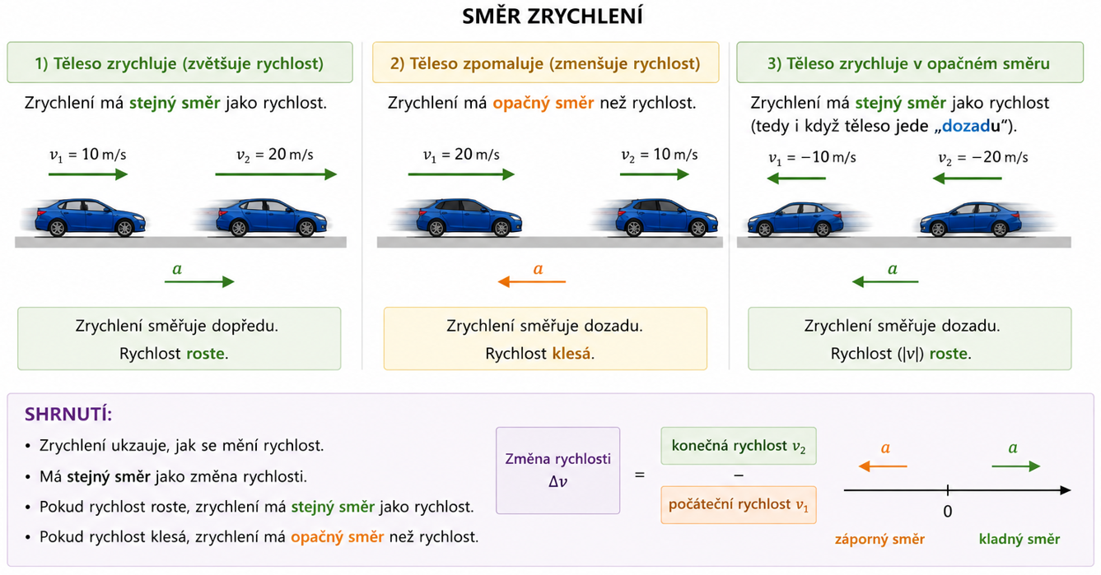
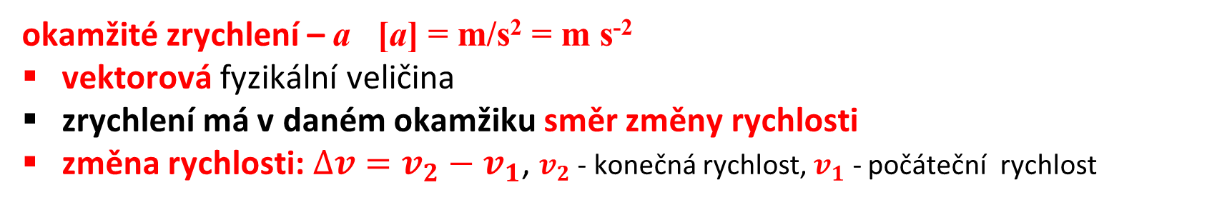

5 Zrychlení hmotného bodu
G1 - Kinematika
$$a=\frac{∆v}{∆t}$$
okamžité zrychlení – a [a] = m/s² = m s⁻²
    vektorová fyzikální veličina
zrychlení má v daném okamžiku směr změny rychlosti
změna rychlosti: $∆v=v_{2}−v_{1}$, $v_{2}$ - konečná rychlost, $v_{1}$ - počáteční rychlost
Jaké znaménko může mít změna rychlosti $∆v$? Vymyslete konkrétní příklady.

Slide 22
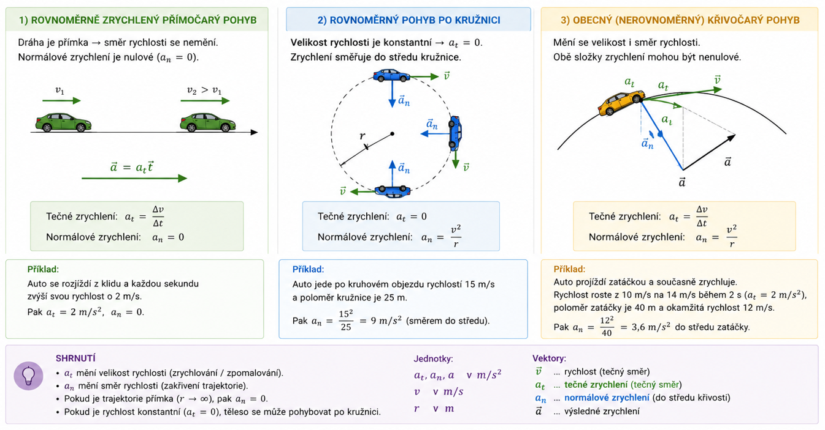

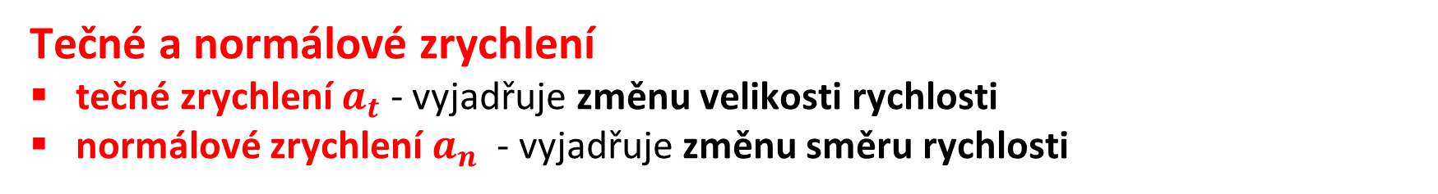
G1 - Kinematika
Tečné a normálové zrychlení
    tečné zrychlení $a_{t}$ - vyjadřuje změnu velikosti rychlosti
normálové zrychlení $a_{n}$ - vyjadřuje změnu směru rychlosti
$$a_{t} ⊥a_{n}$$

Slide 23
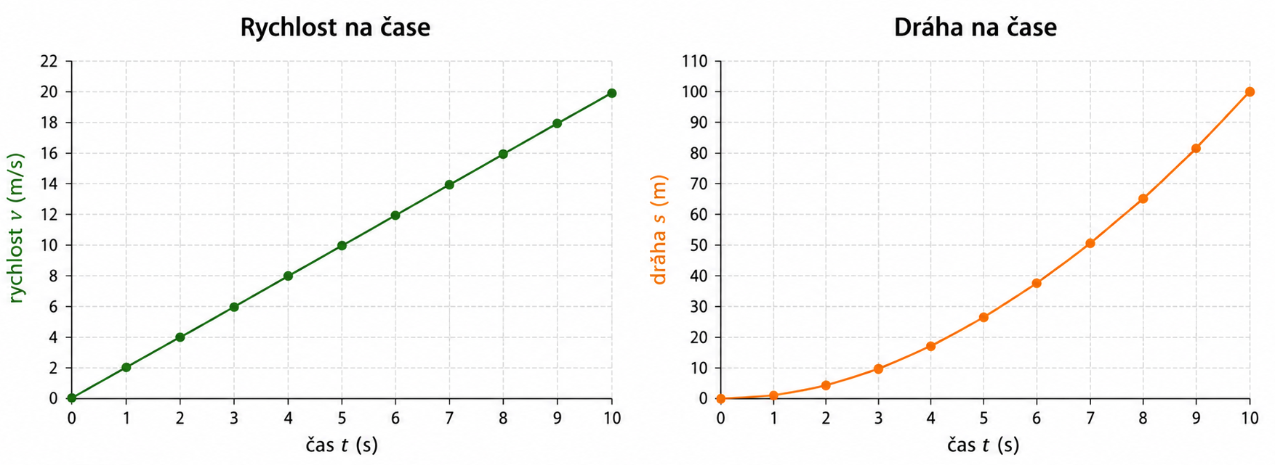
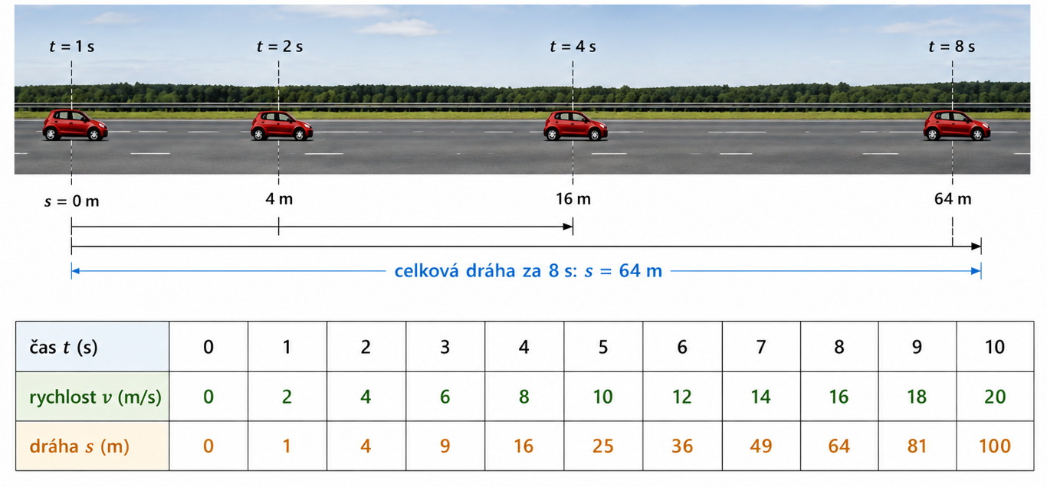
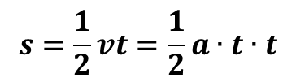


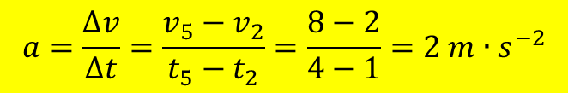

G1 - Kinematika
6 Rovnoměrně zrychlený přímočarý pohyb
trajektorie: přímka
rovnoměrně zrychlený → rychlost rovnoměrně narůstá (je lineární funkcí času)
dráha roste nerovnoměrně – za stejný čas urazí těleso vždy stále větší dráhu
S jakým zrychlením se pohybuje automobil?
Pomocí údajů v tabulce zakreslete graf rychlosti a dráhy na čase.
$$y=kx$$
$$s=\frac{1}{2}vt=\frac{1}{2}a∙t∙t$$
Plocha pod funkcí rychlosti udává číselně dráhu.
$$v=at$$
$$s=\frac{1}{2}at^{2}$$
parabola
$$a=\frac{∆v}{∆t}=\frac{v_{5}−v_{2}}{t_{5}−t_{2}}=\frac{8−2}{4−1}=2 m∙s^{−2}$$
Zrychlení je konstantní.

Slide 24
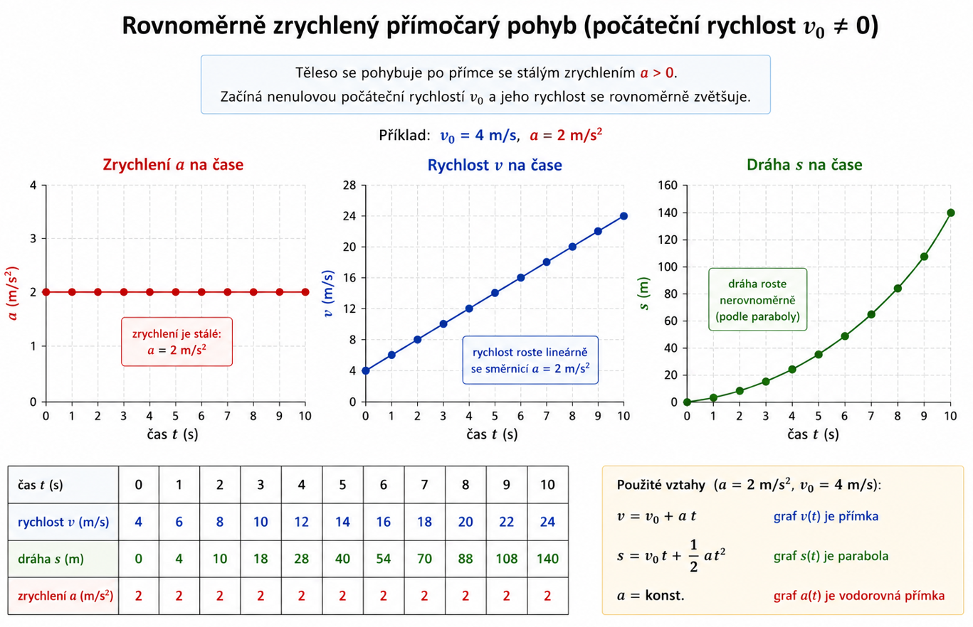
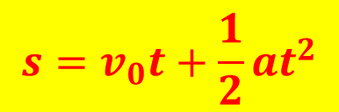




G1 - Kinematika
Rovnoměrně zrychlený přímočarý pohyb s nenulovou počáteční rychlostí
$a=konst.$
$v_{0}≠0$
$$y=ax+b$$
$$s=v_{0}t+\frac{1}{2}at^{2}$$
$$\frac{1}{2}at^{2}$$
$$v=v_{0}+at$$
$$v_{0}∙t$$

Slide 25



G1 - Kinematika
Rovnoměrně zpomalený přímočarý pohyb
$a<0$
$v_{0}≠0$
Jak můžeme jednoduše přepsat rovnice pro zrychlený pohyb, aby vyjadřovaly pohyb zpomalený?
Jak bude vypadat graf rychlosti a dráhy na čase?
$$v=v_{0}−at$$
$$s=v_{0}t−\frac{1}{2}at^{2}$$

Slide 26




G1 - Kinematika
7 Volný pád
Co dopadne na stůl dříve ze stejné výšky, list papíru nebo svazek klíčů?
Nezávisle na hmotnosti dopadne papír i klíče ve stejný okamžik.
$$v=gt$$
$$s=\frac{1}{2}gt^{2}$$
$$g=9,81 m s^{−2}$$

Slide 27


G1 - Kinematika
pád volně puštěných těles v homogenním gravitačním poli Země
rovnoměrně zrychlený přímočarý pohyb
počáteční rychlost $v_{0}=0$
ve vakuu padají všechna tělesa stejně rychle nezávisle na hmotnosti
ve vzduchu klade prostředí odpor – lehčí tělesa nebo tělesa s velkou plochou padají pomaleji (list papíru x klíče)
tělesa padají s tíhovým zrychlením g
tíhové zrychlení …… g [g] = m s⁻²
směřuje vždy svisle dolů
velikost závisí na zeměpisné poloze
největší na pólu, nejmenší na rovníku
normální tíhové zrychlení
g = 9,80665 ms⁻² = 9,81 ms⁻² stanoveno dohodou

Slide 28


G1 - Kinematika
$${\vec{F}}_{g}$$

Slide 29

G1 - Kinematika

Slide 30


G1 - Kinematika
8 Rovnoměrný pohyb po kružnici

Slide 31



G1 - Kinematika
9

